Slide 1
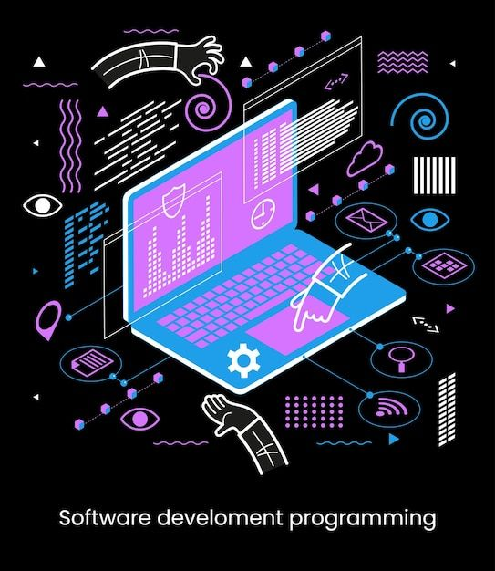



¿Cómo Python cambió mi perspectiva de la carrera?
TECNOLOGÍAS APLICADAS
Sondra Guerra Navea
Estudiante de segundo año de Ingeniería en Informática

Slide 2
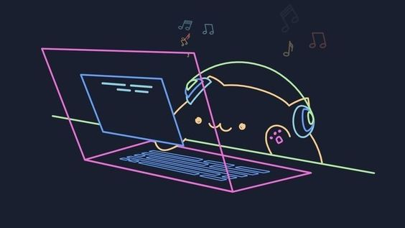

Cositas de la que hablaremos…
1
Lo que creía que era informática
> ¿Cómo llegué a la carrera?
>¿Cómo que no era solo ver computadores?
2
¿Python?
> ¿Programación?
> Conocí a un tal Python
3
Todo cambió
> La nueva perspectiva
> ¿A cuántos nos ha pasado?

Slide 3

Lo que creía que era Informática
¿Cómo llegué a la carrera?
¿Cómo que no era solo ver computadores?

Slide 4

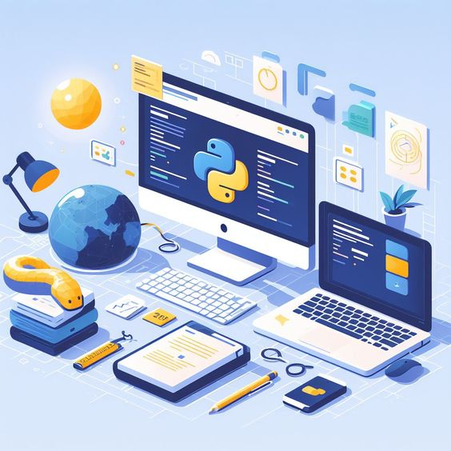

¿Python?
¿Programación?
Conocí a un tal Python

Slide 5
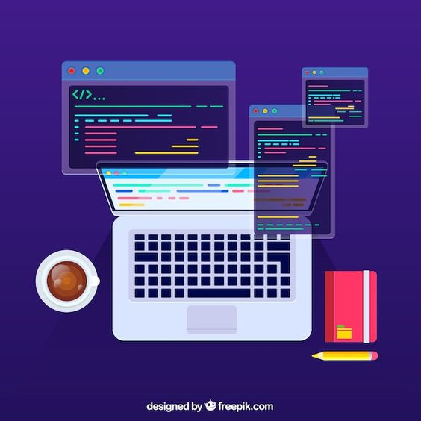
Todo cambió
La nueva perspectiva
¿A cuántos nos ha pasado?...

Slide 6



¡Gracias por su atención y participación!
TECNOLOGÍAS APLICADAS
Sondra Guerra Navea
sondra.guerra.n@gmail.com
https://www.linkedin.com/in/sondra-guerra-1241bb277/

